Slide 2
Chapter 13
CSV와 로그 관리

Slide 3
CSV
로그 관리
설정 저장
Lab: 로깅 프로그램

Slide 4
csv 파일을 만들고 다루는 방법을 학습한다.
로깅의 개념과 기본 로그 관리 모듈인 logging에 대해 알아본다.
파이썬에서의 설정 저장에 대해 이해하고, configparser 모듈과 argparse 모듈에 대해 학습한다.

Slide 5
01
CSV

Slide 6
1. CSV의 개념
CSV(Comma Separate Values): 콤마(,)를 기준으로 나누어진 값
엑셀 형태(테이블 데이터)의 데이터를 텍스트 형태로 다루는 형식
간단한 형태
데이터의 분류: 분류 기준이 되는 문자에 따라 TSV, SSV 등으로 구분
엑셀(Excel) | MS 오피스에서만 작동하는 바이너리 파일(binary file) 형식
csv 파일 | 어디서나 사용할 수 있도록 텍스트 데이터 사용
연도, 제조사, 모델, 설명, 가격
1997, Ford, E350, "ac, abs, moon", 3000.00
1999, Chevy, "Venture ""Extended Edition""", "", 4900.00
1999, Chevy, "Venture ""Extended Edition, Very Large""", “”, 5000.00
1996, Jeep, Grand Cherokee, "MUST SELL! air, moon roof, loaded", 4799.00

Slide 7
2. csv 파일 만들기
엑셀을 사용하여 csv 파일 만드는 순서
❶ 소스파일에서 ‘csv 파일 만들기.xls’ 파일을 작업 폴더로 이동시킨다.
❷ 엑셀에서 ‘csv 파일 만들기.xls’ 파일을 연다.
❸ 메뉴 바에서 [파일]-[다른 이름으로 저장]을 선택한다.
❹ [다른 이름으로 저장] 대화상자에서 ‘파일 형식’을 ‘CSV(쉼표로 분리)’로 선택한 후 [저장] 버튼을 클릭한다.
❺ 엑셀을 종료한 후 메모장에서 파일을 연다.

Slide 8
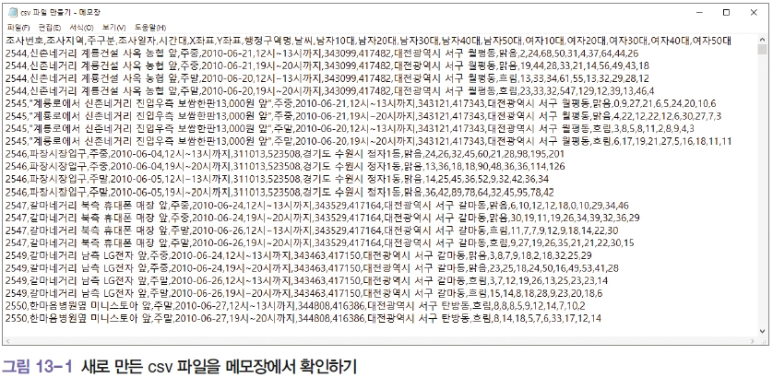
2. csv 파일 만들기
새롭게 생성된 ‘csv 파일 만들기.csv’ 파일은 [그림 13-1]처럼 메모장 같은 텍스트 에디터로 내용을 확인할 수 있음.

Slide 9
3. csv 파일 다루기
파이썬으로 csv 파일을 다루는 방법
❶ 파일 객체 사용하기
❷ csv 객체 사용하기
❸ PANDAS 객체 사용하기
3.1 파일 객체를 사용하여 데이터 다루기
파일 객체를 사용하여 데이터를 다루는 방법은 일반적인 텍스트 파일을 처리하듯 파일을 읽어온 후 한 줄 씩 데이터를 처리
- 소스파일로 제공하는 ‘customers.csv’ 파일을 사용하여 실습함
- ‘customers.csv’는 쇼핑몰 고객 데이터를 정리한 파일로 구조와 형태

Slide 10
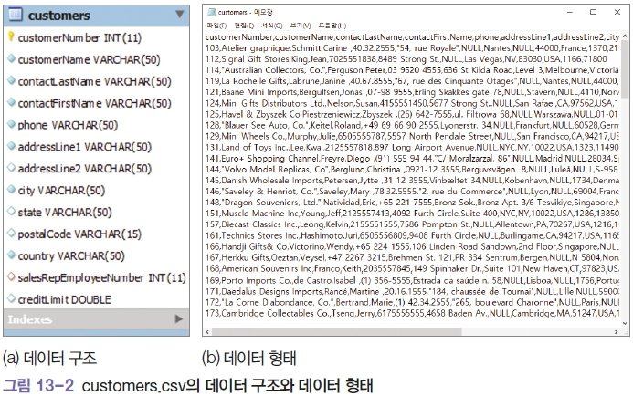
3. csv 파일 다루기
- 데이터는 기본적으로 콤마로 구분되어 있음.
- 해당 데이터를 읽어오기 위해 [코드 13-1]과 같이 작성함.

Slide 11
3. csv 파일 다루기
[코드 13-1]
csv1.py
1 line_counter = 0 # 파일의 총 줄 수를 세는 변수
2 data_header = [ ] # 데이터의 필드값을 저장하는 리스트
3 customer_list = [ ] # customer의 개별 리스트를 저장하는 리스트
4
5 with open("customers.csv") as customer_data: # customers.csv 파일을
customer_data 객체에 저장
6 while 1:
7 data = customer_data.readline()
8 if not data:break #데이터가 없을 때 반복문 종료
9 if line_counter == 0: #첫 번째 데이터는 데이터의 필드
data_header = data.split(",")
else:
customer_list.append(data.split(","))
13 line_counter +=1
14
15 print("Header:", data_header) # 데이터 필드값 출력
16 for i in range(0, 10): # 데이터 출력(샘플 10개만)
17 print("Data",i,":",customer_list[i])
18 print(len(customer_list)) # 전체 데이터 크기 출력

Slide 12
3. csv 파일 다루기
[실행결과]
Header: ['customerNumber', 'customerName', 'contactLastName', 'contactFirstName’, 'phone', 'addressLine1', 'addressLine2', 'city', 'state', 'postalCode', 'country’, 'salesRepEmployeeNumber', 'creditLimit\n']
Data 0 : ['103', 'Atelier graphique', 'Schmitt', 'Carine ', '40.32.2555', '"54', 'rue Royale"', 'NULL', 'Nantes', 'NULL', '44000', 'France', '1370', '21000\n']
Data 1 : ['112', 'Signal Gift Stores', 'King', 'Jean', '7025551838', '8489 Strong St.', 'NULL', 'Las Vegas', 'NV', '83030', 'USA', '1166', '71800\n']
⋮ ← Data 2부터 Data 9까지 생략
122

Slide 13
3. csv 파일 다루기
읽은 정보를 csv 파일에 쓰는 실습
[코드 13-2]
csv2.py
1 line_counter = 0
2 data_header = [ ]
3 employee = [ ]
4 customer_USA_only_list = [ ]
5 customer = None
6
7 with open("customers.csv", "r") as customer_data:
8 while 1:
9 data = customer_data.readline()
10 if not data:
11 break
12 if line_counter == 0:
13 data_header = data.split(",")
14 else:
customer = data.split(",")

Slide 14
3. csv 파일 다루기
16
17 if customer[10].upper()=="USA":
18 customer_USA_only_list.append(customer)
19 line_counter+=1
20
21 print("Header:", data_header)
22 for i in range(0, 10):
23 print("Data:",customer_USA_only_list[i])
24 print(len(customer_USA_only_list))
25
26 with open("customers_USA_only.csv","w") as customer_USA_only_csv:
27 for customer in customer_USA_only_list:
28 customer_USA_only_csv.write(",".join(customer).strip('\n')+"\n")

Slide 15
3. csv 파일 다루기
TIP [코드 13-2]를 실행하면 작업 폴더에 ‘customers_USA_only.csv’라는 csv 파일이 생성됨. 생성된 파일을 실행하여 확인해보자.
[실행결과]
Header: ['customerNumber', 'customerName', 'contactLastName', 'contactFirstName’, 'phone', 'addressLine1', 'addressLine2', 'city', 'state', 'postalCode', 'country’, 'salesRepEmployeeNumber', 'creditLimit\n']
Data: ['112', 'Signal Gift Stores', 'King', 'Jean', '7025551838', '8489 Strong St.', 'NULL', 'Las Vegas', 'NV', '83030', 'USA', '1166', '71800\n']
Data: ['124', 'Mini Gifts Distributors Ltd.', 'Nelson', 'Susan’, '4155551450', '5677 Strong St.', 'NULL', 'San Rafael', 'CA', '97562', 'USA', '1165', '210500\n']
⋮ ← 생략
34

Slide 16
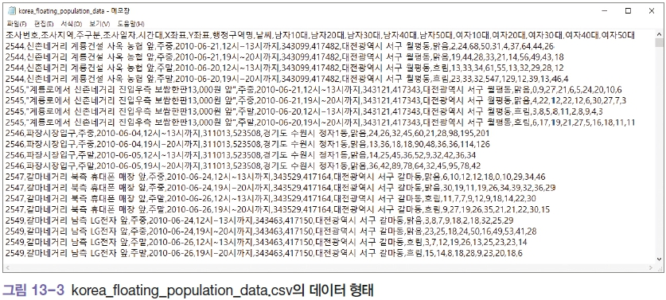
3. csv 파일 다루기
3.2 csv 객체를 사용하여 데이터 다루기
파이썬에서는 기본적으로 파일 객체가 아닌 csv 객체를 이용하여 csv 파일 형태의 데이터를 다룰 수 있음
이번 실습은 ‘korea_floating_population_data.csv’ 파일 사용
데이터를 열면 ‘시간대/조사일자/행정구역/날씨’ 등을 기준으로 ‘연령별/성별’ 유동 인구가 해당 지역에 몇 명 있는지를 나타내고 있음.

Slide 17
3. csv 파일 다루기
csv 객체를 사용하여 데이터 열기
[코드 13-3]
csv3.py
1 import csv
2 f = open("./korea_floating_population_data.csv", "r")
3 reader = csv.reader(
4 f, # 연결할 대상 파일 객체
5 delimiter=',’, # 데이터를 분리하는 기준
6 quotechar='“’, # 데이터를 묶을 때 사용하는 문자
7 quoting=csv.QUOTE_ALL) # 데이터를 묶는 기준

Slide 18
3. csv 파일 다루기
quoting의 기본 속성
• QUOTE_ALL: 모든 데이터를 자료형에 상관없이 묶고, 문자열형으로 처리함.
• QUOTE_MINIMAL: 최소한의 데이터만 묶음.
• QUOTE_NONNUMERIC: 숫자 데이터가 아닌 경우에만 묶음.
• QUOTE_NONE: 데이터 묶는 작업을 하지 않음.
기본 설정: csv.QUOTE_MINIMAL
데이터를 읽어올 때는 reader( ) 함수, 데이터를 쓸 때는 writer( ) 함수 사용

Slide 19
3. csv 파일 다루기
[코드 13-4]
csv4.py
1 import csv
2
3 seoung_nam_data = [ ]
4 header = [ ]
5 rownum = 0
6
7 with open("korea_floating_population_data.csv","r",encoding="cp949") as
p_file:
8 csv_data = csv.reader(p_file)
9 for row in csv_data:
10 if rownum == 0:
11 header = row
12 location = row[7]
13 if location.find(u"성남시")!=-1:
14 seoung_nam_data.append(row)
rownum +=1

Slide 20
3. csv 파일 다루기
[코드 13-4]
유동 인구 데이터에서 성남시의 데이터만 따로 뽑아 csv 파일을 만드는 코드.
☞ 특별히 속성을 지정하지 않은 것은 해당 데이터가 따로 콤마(,)를 기준으로 나누어져 있고, 다른 속성이 지정되어 있기 때문. ☞ csv 객체를 읽어오면 데이터가 기본적으로 시퀀스 자료형으로 만들어져 있어 리스트처럼 다룰 수 있음.
csv4.py
16
17 with open("seoung_nam_floating_population_data.csv", "w", encoding="utf8") as s_p_file:
writer = csv.writer(s_p_file, delimiter='\t', quotechar="'", quoting=csv.QUOTE_ALL)
writer.writerow(header)
20 for row in seoung_nam_data:
21 writer.writerow(row)

Slide 21
02
로그 관리

Slide 22
1. 로깅의 개념
로깅(logging): 로그를 관리하는 기법으로, 프로그램이 실행되는 동안 일어나는 정보를 기록으로 남기는 일
로그 데이터는 프로그램을 실행하는 단계 뿐 아니라 필요에 따라 개발, 운영, 배포 등 프로그램의 다양한 수명 주기에 따라 기록을 남기고 저장함
일반적으로 실행 시점에서 남겨야 하는 기록과 개발 시점에서 남겨야 하는 기록을 나누어 관리함

Slide 23
2. 기본 로그 관리 모듈: logging
로그 데이터 관리의 다양한 요구 조건을 만족시키기 위해서는 이를 위한 프로그램이 따로 필요함 ☞ 파이썬에서는 logging이라는 이름의 모듈을 사용함.
[코드 13-5]
logging1.py
1 import logging
2
3 logging.debug("틀렸잖아!")
4 logging.info("확인해!")
5 logging.warning("조심해!")
6 logging.error("에러 났어!!!")
7 logging.critical ("망했다....")
[실행결과]
WARNING:root:조심해!
ERROR:root:에러 났어!!!
CRITICAL:root:망했다....

Slide 24
2. 기본 로그 관리 모듈: logging
로깅의 출력 5단계
1단계: DEBUG
- 개발 시점에 프로그램이 문제없이 실행되는지 확인하기 위해 출력하는 결과임
2단계: INFO
- 기본적으로 사용자에게 실행 결과를 알려주는 로그 정보
3단계: WARNING
- 문제가 될 수 있는 상황을 기록하는 것
4, 5단계: ERROR, CRITICAL
- 에러가 발생하거나 프로그램이 더이상 수행하기 어려울 때 발생하는 에러

Slide 25
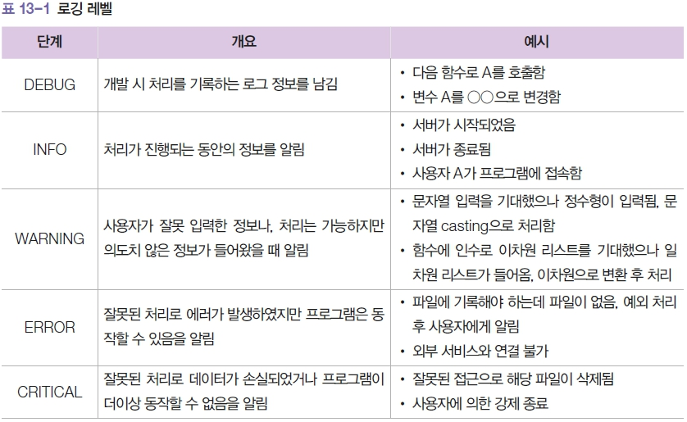
2. 기본 로그 관리 모듈: logging

Slide 26
2. 기본 로그 관리 모듈: logging
[코드 13-6]: Logger 객체를 받아 출력 형태 지정.
[코드 13-6]
logging2.py
1 import logging
2
3 logger = logging.getLogger("main") # Logger 선언
4 stream_hander = logging.StreamHandler() # Logger의 출력 방법 선언
5 logger.addHandler(stream_hander) # Logger의 출력 등록

Slide 27
2. 기본 로그 관리 모듈: logging
[코드 13-7]
logging3.py
1 import logging
2
3 logger = logging.getLogger("main")
4 stream_hander = logging.StreamHandler()
5 logger.addHandler(stream_hander)
6
7 logger.setLevel(logging.DEBUG)
8 logger.debug("틀렸잖아!")
9 logger.info("확인해!")
10 logger.warning("조심해!")
11 logger.error("에러 났어!!!")
12 logger.critical("망했다....")
[실행결과]
틀렸잖아!
확인해!
조심해!
에러 났어!!!
망했다....

Slide 28
2. 기본 로그 관리 모듈: logging
[코드 13-8]
logging4.py
1 import logging
2
3 logger = logging.getLogger("main")
4 stream_hander = logging.StreamHandler()
5 logger.addHandler(stream_hander)
6
7 logger.setLevel(logging.CRITICAL)
8 logger.debug("틀렸잖아!")
9 logger.info("확인해")
10 logger.warning("조심해!")
11 logger.error("에러 났어!!!")
12 logger.critical("망했다....")
[실행결과]
망했다....

Slide 29
03
설정 저장

Slide 30
1. 설정 저장이 필요한 이유
이전 절에서 logger.setLevel(logging.CRITICAL)과 같은 방식으로 코드에 바로 로깅 레벨을 지정함. ☞ 몇 가지 문제점 발생!
① 사용자가 프로그램을 실행할 때 로깅 레벨을 지정하기 위해 코드를 수정해야 함.
② 설정값이 너무 많아질 수 있음
어떤 프로그램을 사용할 때 기본 설정을 저장하면 사용할 때마다 기본으로 설정된 상태로 프로그램이 실행됨.

Slide 31
2. 파이썬에서의 설정 저장
configparser와 argparse는 설정 저장을 파이썬에서 수행할 수 있도록 지원하는 모듈임.
configparser | 설정 자체를 저장하는 것, 실행 시점에 설정이 저장된 파일을 읽어와 적용하는 기능
argparse | configparser와 달리 실행 시점에 설정 변수를 직접 지정

Slide 32
3. configparser 모듈
Configparser 모듈: 프로그램의 실행 설정값을 어떤 특정 파일에 저장하여 사용하는 방식으로, 설정 파일 안에 키(key)와 값(value)을 넣고 호출하여 사용
[SectionOne]
Status: Single
Name: Derek
Value: Yes
Age: 30
Single: True
[SectionTwo]
FavoriteColor = Green
[SectionThree]
FamilyName: Johnson

Slide 33
3. configparser 모듈
‘example.cfg’라는 설정 파일이 있다고 했을 때 이를 사용하는 코드
>>> import configparser #1 configparser 모듈 호출
>>> config = configparser.ConfigParser() #2 configparser에서 ConfigParser 객체 생성
>>> config.sections() #3 section 정보 읽어오기
[ ]
>>> config.read('example.cfg’) #4 특정 파일 안에 있는 설정 정보 읽어오기
['example.cfg']
>>> config.sections() #5 해당 파일의 section 정보 읽어오기
['SectionOne','SectionTwo','SectionThree']
>>>
>>> for key in config['SectionOne’]: #6 ‘SectionOne’에 있는 키 출력
... print(key)
...
status
name
value
age
single
>>> config['SectionOne']["status"] #7 ‘SectionOne’의 ‘status’ 키의 값 출력
'Single’

Slide 34
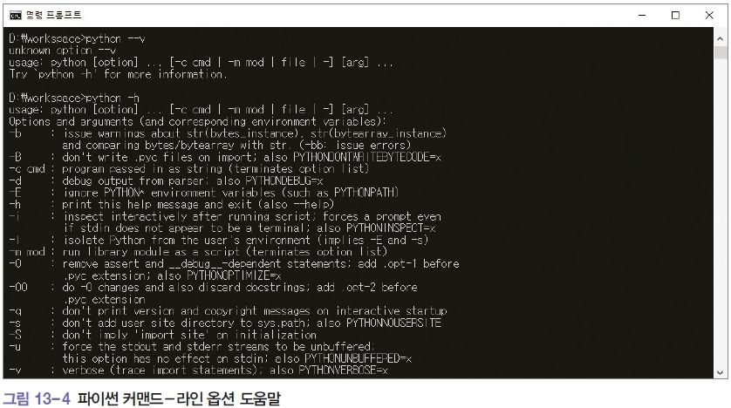
4. argparse 모듈
파이썬을 처음 실행할 때 ‘python --v’나 ‘python -h’를 입력하면 파이썬 실행과 관련된 도움말을 [그림 13-4]처럼 확인할 수 있음.

Slide 35
4. argparse 모듈
콘솔 창에서 프로그램을 실행할 때 2개의 커맨드-라인 옵션을 입력하여 이를 더한 결과를 출력하는 프로그램
[코드 13-9]
‘arg_sum.py
1 import argparse
2
3 parser = argparse.ArgumentParser(description='Sum two integers.’)
4
5 parser.add_argument('-a',"--a_value", dest="a", help="A integers",
type=int
6 parser.add_argument('-b',"--b_value", dest="b", help="B integers",
type=int
7
8 args = parser.parse_args()
9
10 print(args)
11 print(args.a)
12 print(args.b)
13 print(args.a + args.b)

Slide 36
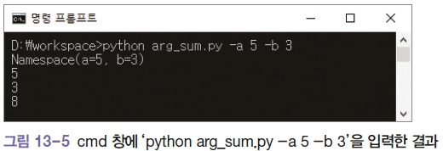
4. argparse 모듈
[코드 13-9]를 ‘arg_sum.py’로 저장하고, cmd 창에 ‘python arg_sum.py -a 5 -b 3’으 로 입력하면 다음과 같이 출력됨.
Namespace(a=5, b=3) ← 값이 저장된 형태는 ‘Namespace’ 객체
5 ← a 인수의 값 출력
3 ← b 인수의 값 출력
8 ← a 인수와 b 인수의 덧셈

Slide 37
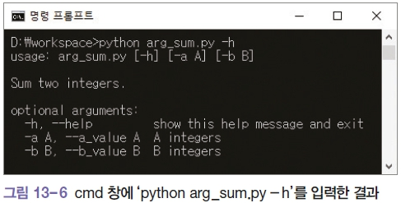
4. argparse 모듈
커맨드-라인 인수에 대한 정보를 모른다면 어떻게 할 수 있을까?
☞ cmd 창에 -h 옵션을 사용하면 해당 값들의 자세한 사용법을 확인할 수 있음.
usage: arg_sum.py [-h][-a A][-b B]
Sum two integers.
optional arguments:
-h, --help show this help message and exit
-a A, --a_value A A integers
-b B, --b_value B B integers

Slide 38
04
Lab: 로깅 프로그램

Slide 39
로깅 프로그램
logging formatter: formatter는 로그의 결과 값을 일정 형식을 지정하여 출력하는 기능.
[코드 13-10]
loggingformatter.py
1 import logging
2
3 logger = logging.getLogger('myapp’) # Logger 생성
4 hdlr = logging.FileHandler('myapp.log’) # FileHandler 생성
5
6 formatter = logging.Formatter('%(asctime)s %(levelname)s %(process)d
%(message)s’) # Logging Formatter 생성: 시간, 로깅 레벨, 프로세스 ID, 메시지
7
8 hdlr.setFormatter(formatter) # FileHandler에 formatter 등록
9 logger.addHandler(hdlr) # Logger에 ‘FileHandler’ 등록
10 logger.setLevel(logging.INFO) # 로깅 레벨 설정
11
12 logger.error('ERROR occurred’) # 로깅 정보 출력
13 logger.info('HERE WE ARE')
14 logger.info('TEST finished')

Slide 40
로깅 프로그램
- 10행: 로깅 레벨 설정. 여기서 코드를 실행하면 FileHandler를 사용해 ‘myapp.log’라는 파일에 기록하였기 때문에 ‘myapp.log’ 파일이 생성되고 다음 내용이 포함됨.
2018-11-05 15:26:51,801 ERROR 8112 ERROR occurred
2018-11-05 15:26:51,801 INFO 8112 HERE WE ARE
2018-11-05 15:26:51,801 INFO 8112 TEST finished

Slide 41
로깅 프로그램
logging config file: 파일에 로깅과 관련된 정보를 저장하여, 실제 사용할 때 파일을 생성하는 것만으로 로깅을 설정하는 방법.
[loggers]
keys=root
[handlers]
keys=consoleHandler
[formatters]
keys=simpleFormatter
[logger_root]
level=DEBUG
handlers=consoleHandler
[handler_consoleHandler]
class=StreamHandler
level==DEBUG
formatter=simpleFormatter
args=(sys.stdout,)
[formatter_simpleFormatter]
format=%(asctime)s - %(name)s - %(levelname)s - %(message)s
datefmt=

Slide 42
로깅 프로그램
사실 방식이 코드와 다르지는 않지만 코드를 만지는 것보다 설정 파일을 만지는 것 이 사용자 입장에서 훨씬 부담이 덜하고 사용하기 쉽다는 장점이 있음.
실제 설정 파일을 사용하려면 다음과 같이 설정 파일을 호출하면 됨.
logging.config.fileConfig('logging.conf')
logger = logging.getLogger()

Slide 43
로깅 프로그램
[코드 13-11]
loggingprogram.py
1 import logging
2 import logging.config
3 import csv
4
5 # 모듈 호출
6 logging.config.fileConfig('logging.conf’) # Logger 생성
7 logger = logging.getLogger()
8
9 line_counter = 0
10 data_haeder = [ ]
11 employee = [ ]
12 customer_USA_only_list = [ ]
13 customer = None
14
15 # 변수 선언 등 생략
16 logger.info('Open file {0}'.format("TEST",))
17 try:
18 with open("customers.csv", "r") as customer_data:
customer_reader = csv.reader(customer_data, delimiter=',’, quotechar='"')

Slide 44
로깅 프로그램
[코드 13-11]
loggingprogram.py
20 for customer in customer_reader:
21 if customer[10].upper()=="USA": # customer 데이터의 offset 10번째 값
22 logger.info('ID {0} added'.format(customer[0],))
customer_USA_only_list.append(customer)
except FileNotFoundError as e:
25 logger.error('File NOT found {0}'.format(e,))
26
27 logger.info('Write USA only data at {0}'.format("customers_USA_only.csv",))
28 with open("customers_USA_only.csv", "w") as customer_USA_only_csv:
29 for customer in customer_USA_only_list:
30 customer_USA_only_csv.write(",".join(customer).strip('\n')+"\n")
31
32 logger.info('Program finished')

Slide 45
로깅 프로그램
[실행결과]
2018-11-15 11:40:13,184 - root - INFO - Open file TEST
2018-11-15 11:40:13,184 - root - INFO - ID 112 added
2018-11-15 11:40:13,184 - root - INFO - ID 124 added
2018-11-15 11:40:13,184 - root - INFO - ID 129 added
2018-11-15 11:40:13,184 - root - INFO - ID 131 added
⋮ ← 생략
2018-11-15 11:40:13,186 - root - INFO - ID 487 added
2018-11-15 11:40:13,186 - root - INFO - ID 495 added
2018-11-15 11:40:13,186 - root - INFO - Write USA only data at customers_USA_
only.csv
2018-11-15 11:40:13,188 - root - INFO - Program finished

